Slide 1
Uvolnění a zmocnění vedoucích
Seminář 1:
Prostředí a výzvy
Seminář 2:
Tři duchovní hodnoty
zdravého vedoucího
Seminář 3:
Kde vezmu své vedoucí?
Seminář 4:
Posiluj a uvolňuj!
Seminář 5:
Rozšířená rodina na misii
Konference Projektu NOE
11.-12. září 2015
|
Oreste Pompetti

Slide 2
Seminář 3: Kde vezmu své vedoucí?
Své vůdce získáte z těch, kteří ochotně odpoví na vaše pozvání, aby se stali učedníky.
Takoví lidé jsou si vědomi, že budou cestou čelit výzvám.
Jsou to lidé, kteří vás mají rádi, naslouchají vám, jsou ochotní se od vás učit a sloužit vám. Chtějí vás následovat.

Slide 3
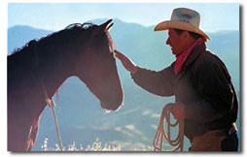
Seminář 3: Kde vezmu své vedoucí?
Monty Roberts “šeptání s koněm” pro trénink koňů
Jeho “šeptání s koněm” umožňuje použít pozvání a výzvu

Slide 4
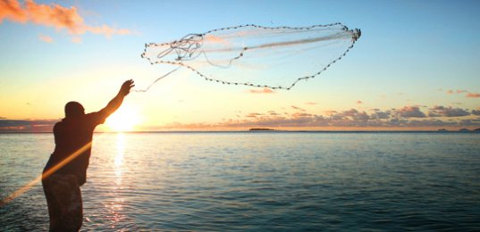
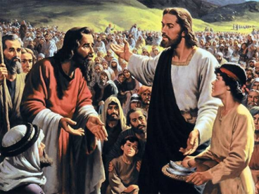
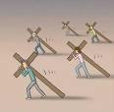
Seminář 3: Kde vezmu své vedoucí?
Ježíš s modlitbou vybral své učedníky a užíval pozvání a výzvy ve svém vztahu s nimi. Některé příklady z Bible:
Marek 1:17
Pozvání: Pojďte a následujte mne
Výzva: Učiním z vás rybáře lidí
Marek 6:30-37
Pozvání: Pojďme na tiché místo a odpočiňme si
Výzva: Dejte jim něco k jídlu (nakrmení 5000)
Lukáš 14:25-27
Pozvání: Šly s ním veliké zástupy a Ježíš je učil
Výzva: Ježíš se k nim obrátil a řekl, “Kdo nenese svůj kříž a
nejde za mnou, nemůže být mým učedníkem.”

Slide 5
Seminář 3: Kde vezmu své vedoucí?
Pozvání - Výzva Matrix
Velké pozvání
Spotřebitelský kvadrant
Příjemná kultura
Učednický kvadrant
Zmocněná kultura
Malá
Výzva
Velká
Výzva
Nudný kvadrant
Apatická kultura
Stresující kvadrant
Zastrašená kultura
Malé pozvání

Slide 6
Seminář 3: Kde vezmu své vedoucí?
Práce ve skupinkách – 10 minut
(čtyři lidé ve skupince)
Odpovězte na otázku:
Co vás nejvíc oslovilo z tohoto vyučování?
Pozvání lidí do svého života! nebo
Vyzývání lidí, kteří jsou tví učedníci! nebo
Pozvání/Výzva matrix!
Něco jiného!
Diskutujte ve skupinkách po 4 lidech, co vás nejvíc oslovilo po dobu 10 minut.
Ujistěte se, že všichni dostali příležitost vyjádřit svůj názor.

